Slide 1
Детство, опалённое войной.
МОУ «Эдучанская СОШ»
2010 год.

Slide 2
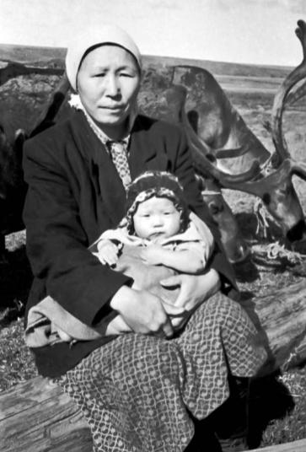
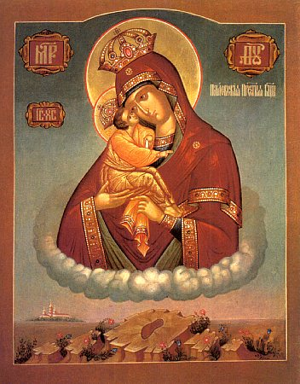
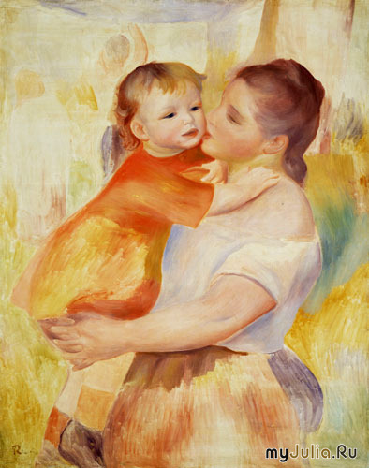
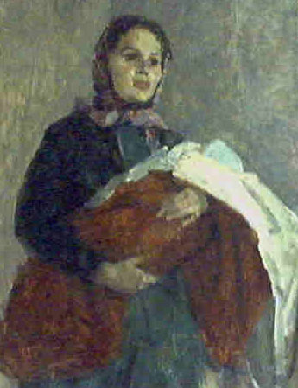
«От женщины-матери идёт начало жизни, и как-то несопоставимо это с войной, которая убивает жизнь» - пишет белорусская писательница Светлана Алексеевич в книге «У войны не женское лицо». А закончить эту мысль хочется так: «и тем более не детское».

Slide 3
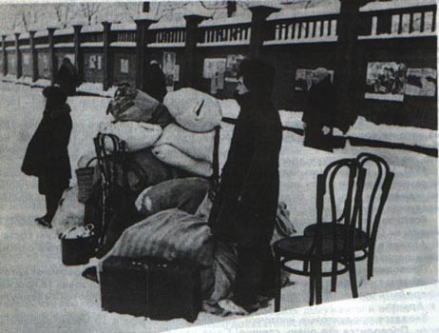
Утром двадцать второго июня сорок первого года на одной из улиц лежала убитая девочка с незаплетенными косичками и ее кукла.

Slide 4
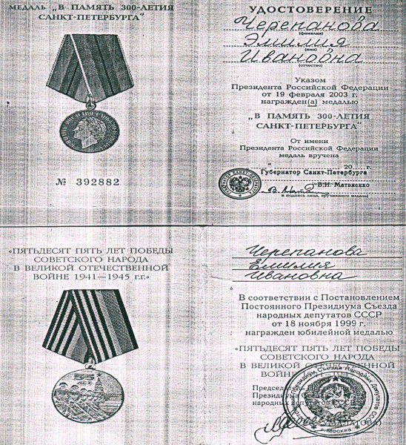
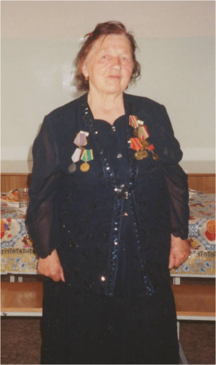
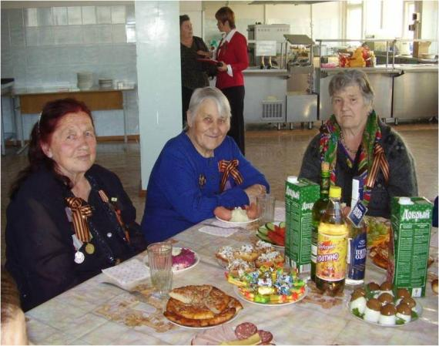
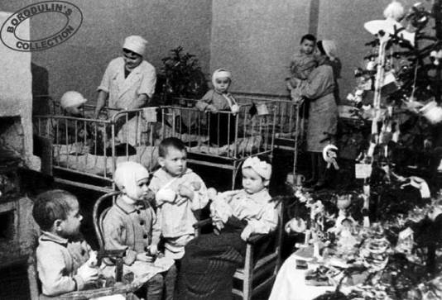
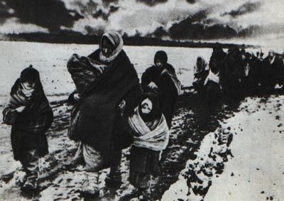
«Я девочка из Ленинграда…» Черепанова Эмилия

Slide 5
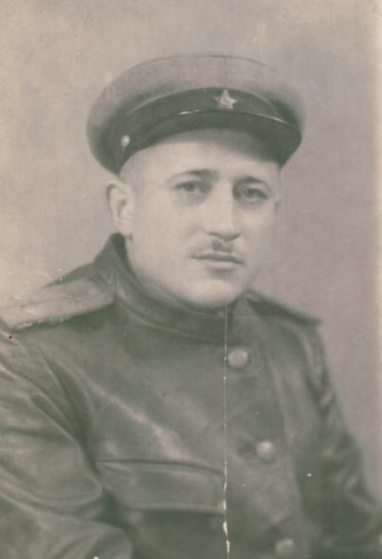
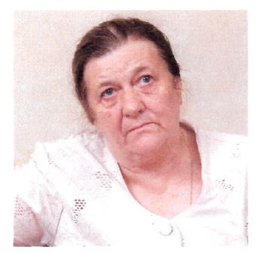
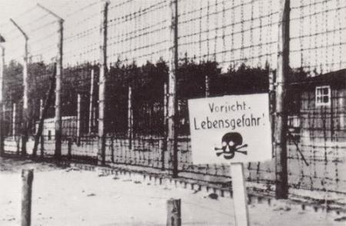
« Я поневоле - узница…» Тамара Великанова

Slide 6
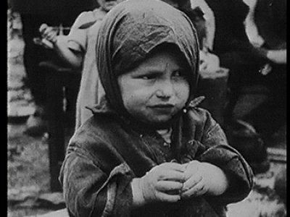
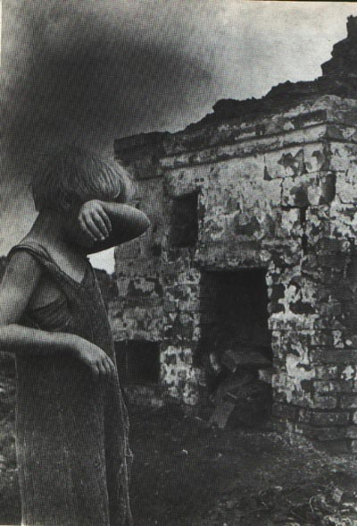
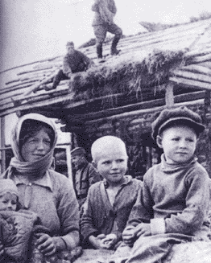
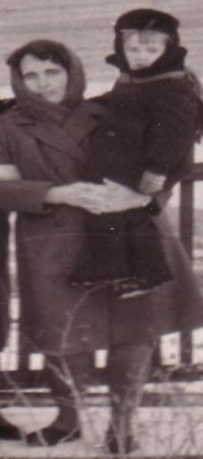
«Я грызла морковку…» Обогрелова Тося

Slide 7
« Нам только вера помогала…» Чупрова (Ступина) Лидия

Slide 8
« Или грудь в крестах, или голова в кустах» Жаров Виктор

Slide 9
Спасибо за внимание!

